Slide 1



Slide 2

CreepeFlow
Casasbuenas Franklyn
Forero Paula
Pastuso Jhonatan
Servicio Nacional de Aprendizaje –SENA, Centro de Electricidad Electrónica y Telecomunicaciones
Técnico en Programación de Software - TPS, Primer Trimestre
Instructor Albeiro Ramos
Bogotá, 25 de marzo de 2023

Slide 3

Introducción
Este proyecto se desarrolla en el sector gastronómico, específicamente en la cadena de restaurantes Crepes & Waffles. Surge como respuesta a la necesidad de mejorar la eficiencia operativa mediante un sistema web llamado Crepe Flow, que automatiza procesos como reservas, inventario y pedidos.
La presentación aborda el problema actual, los objetivos del proyecto, su justificación, el alcance y las funciones que serán cubiertas con la implementación del sistema.

Slide 4

Formulación del Proyecto
CreepeFlow surge como una solución tecnológica necesaria para automatizar y optimizar procesos clave en restaurantes. Al integrar reservas, gestión de inventarios, órdenes activas y reportes, no solo mejora la experiencia del cliente, sino que aumenta la eficiencia operativa y reduce los errores humanos. Su enfoque multiplataforma permitirá acceso desde diferentes dispositivos, garantizando una solución flexible, moderna y adaptada a las necesidades del restaurante.

Slide 5
CreepeFlow
Problema
Objetivos
Justificación
Alcance
Delimitación
Entregables Trimestre

Slide 6

Pregunta Problema
¿Cómo puede Crepes & Waffles reducir las largas filas de espera, optimizar el control de inventario y mejorar la administración de pedidos y reportes, mediante la implementación de un sistema de información web que permita mejorar la eficiencia operativa y la experiencia del cliente?

Slide 7
Problema
El proyecto intervendrá en tres procesos fundamentales. El primero es la gestión de reservas, orientada a reducir las largas filas de espera y mejorar la asignación de mesas. El segundo es el control de inventarios, enfocado en optimizar el registro y la disponibilidad de insumos y productos. El tercero es la administración de pedidos y reportes, cuyo fin es agilizar el monitoreo de ventas y operaciones diarias.
En el proceso de reservas se identificó que la asignación manual de mesas genera demoras y largas filas, afectando la satisfacción del cliente y reduciendo la eficiencia del servicio. Esto genera pérdidas económicas y una imagen negativa del restaurante durante las horas pico.
En el control de inventario, se evidenció la ausencia de un sistema en tiempo real para registrar la entrada y salida de insumos, lo que provoca desabastecimiento o acumulación innecesaria de productos, afectando tanto la calidad del servicio como la rentabilidad.
En la administración de pedidos y reportes se encontró la falta de una herramienta que centralice la información operativa, lo que dificulta la toma de decisiones basadas en datos y retrasa la generación de reportes sobre ventas, consumo y desempeño general.

Slide 8

Objetivo General
Desarrollar un sistema de información web denominado CreepeFlow para el seguimiento y automatización de los procesos de reservas, control de inventario y administración de pedidos en los restaurantes Crepes & Waffles.
Objetivo Específicos
Gestionar los usuarios del sistema CreepeFlow de Crepes & Waffles.
Gestionar el módulo de reservas de Crepes & Waffles.
Gestionar el módulo de inventario de Crepes & Waffles.
Gestionar el módulo de pedidos y reportes de Crepes & Waffles.
Gestionar los reportes gráficos e impresos de Crepes & Waffles.

Slide 9
Justificación
Se propone el desarrollo del sistema CreepeFlow como una solución tecnológica para automatizar el control de reservas, inventarios y pedidos, mejorando el seguimiento y la eficiencia de los procesos en Crepes & Waffles.
Este sistema permitirá gestionar usuarios de distintos perfiles, como clientes, administradores y gerentes, brindándoles acceso a funciones específicas. En reservas, los usuarios podrán visualizar disponibilidad y agendar mesas de manera sencilla. En inventario, el sistema ayudará a registrar consumos y detectar faltantes, mientras que en pedidos y reportes se agilizará la toma de decisiones.
El sistema CreepeFlow representa un aporte al sector gastronómico al facilitar la digitalización de procesos críticos, contribuyendo a la innovación y eficiencia de los restaurantes.

Slide 10
Alcance
CreepeFlow permitirá a los usuarios realizar reservas, registrar inventario y gestionar pedidos, así como generar reportes visuales y documentos exportables. Estos módulos estarán disponibles para distintos perfiles, como clientes, personal operativo, administradores y gerentes.
El sistema no gestionará módulos relacionados con facturación electrónica, nómina, control de asistencia o integraciones con terceros en su versión inicial.
CreepeFlow se desarrollará como una aplicación web multiplataforma, usando arquitectura cliente-servidor, con tecnologías como MySQL para la base de datos, Laravel en back-end y Vue.js en el front-end, asegurando rendimiento y facilidad de mantenimiento.

Slide 11
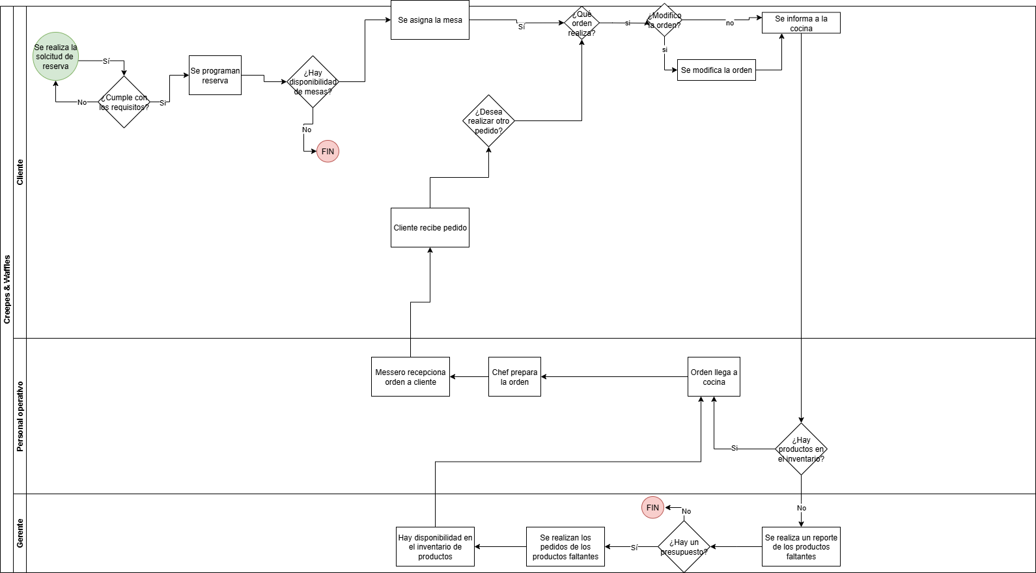
Mapas de Procesos
La institución al implementar el software
Ver documento

Slide 12
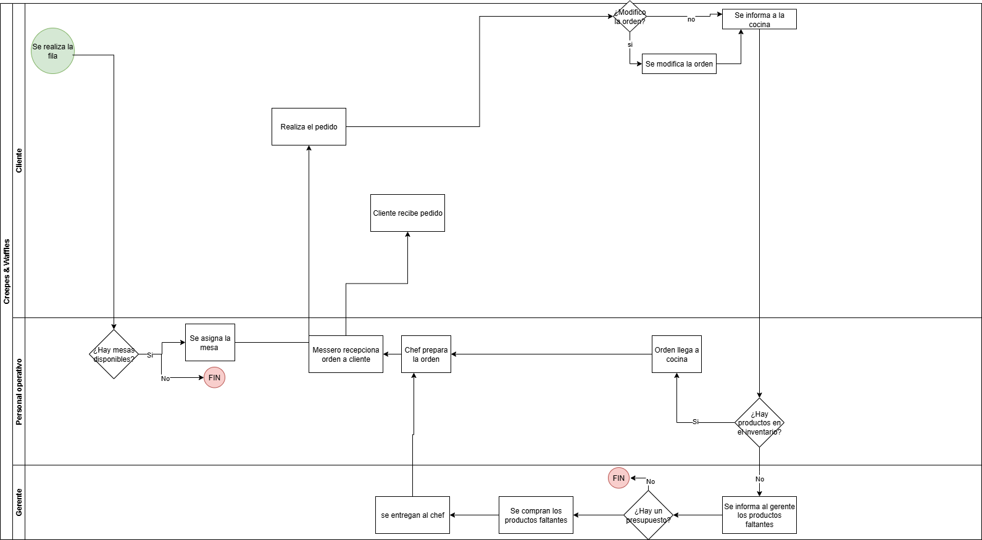
Mapas de Procesos
La institución sin implementar el software
Ver documento

Slide 13
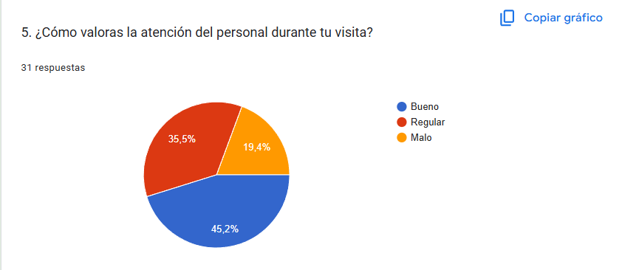
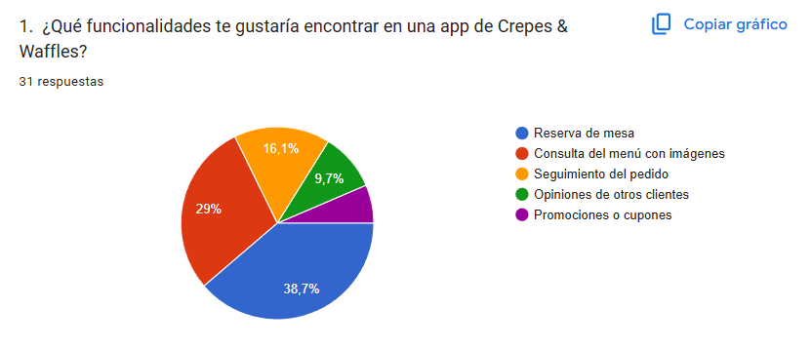
Técnica de Recolección de Datos
La técnica usada para la recolección de datos fue realizar una encuesta la cual consta de 13 preguntas y fue respondida por 31 personas.
Esta encuesta fue una ayuda para saber si un aplicativo web de gestión educativa era viable y tener más confianza para así poder crear el software edufast.
Ver tabulación

Slide 14
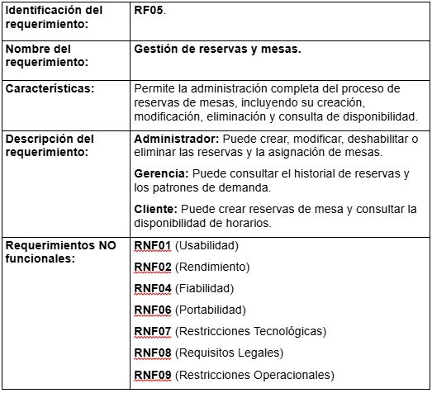
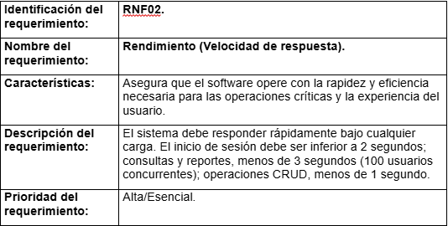
Requerimientos
Requerimientos funcionales
Requerimientos no funcionales
ver documento

Slide 15
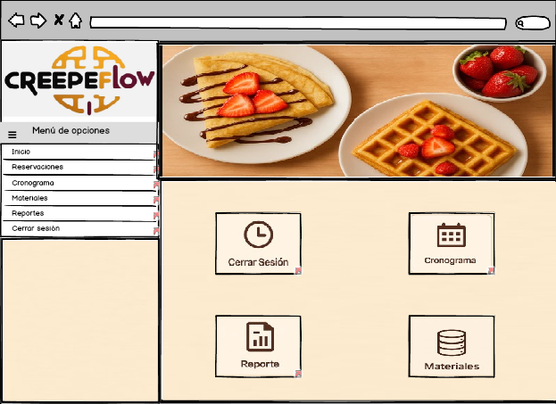
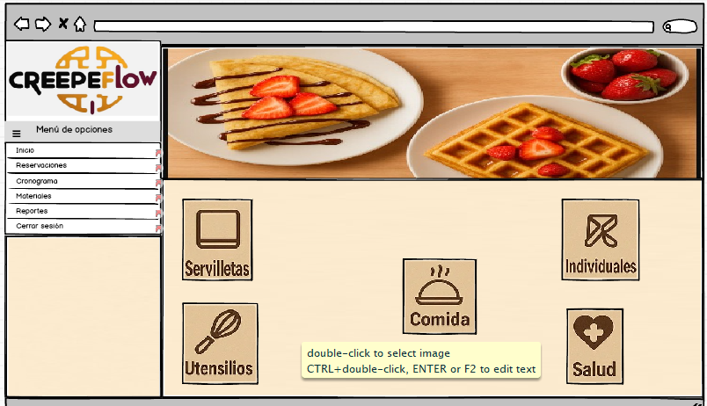
Mockup
ver documento

